Slide 1
МИНИСТЕРСТВО НАУКИ И ВЫСШЕГО ОБРАЗОВАНИЯ РОССИЙСКОЙ ФЕДЕРАЦИИ
Федеральное государственное бюджетное образовательное учреждение высшего образования
"Московский авиационный институт (национальный исследовательский университет)"
Институт № 8 «Информационные технологии и прикладная математика» · Кафедра 806
ВЫПУСКНАЯ КВАЛИФИКАЦИОННАЯ РАБОТА МАГИСТРА
Система автоматизированного обогащения
товарных данных для интернет-магазина
Гибридный каскад: Regex → ML → Bayes-валидатор → LLM-fallback
Студент
Фролов Михаил Александрович
Группа М8О-211М-24
Научный руководитель
Чернышов Лев Николаевич
к. ф.-м. н., доцент кафедры 806
Москва · 2026

Slide 2
Актуальность темы исследования
Карточка товара — центр цифровой витрины: от её полноты зависят поиск, ранжирование и конверсия.
Партнёрский ввод неоднороден, пробелы исторически закрывают контент-менеджеры вручную — этот подход не масштабируется.
11 трлн ₽
годовой объём e-commerce в России (2024–2025)
3–7 мин
ручной труд оператора на одну карточку товара
10⁷ позиций
каталоги крупных магазинов; тысячи новинок ежедневно
Почему существующие PIM-системы не решают задачу:
• Akeneo, Pimcore, Salsify спроектированы хранить уже готовую товарную информацию, но не извлекать её из неструктурированного партнёрского ввода;
• Модули автообогащения — обёртка над одной большой языковой моделью на каждый товар: дорого на больших каталогах и без гарантий фактической точности на числовых полях.
МАИ · кафедра 806 · М. А. Фролов · ВКР магистра · 2026
2 / 20

Slide 3
Научная проблема
Ни одна изолированная технология не покрывает все типы атрибутов с приемлемой точностью и стоимостью одновременно.
Правила (Regex)
Надёжны и бесплатны на числовых и словарных полях, но почти не покрывают семантически нагруженные атрибуты.
Классическое ML
Высокая предсказательная сила, но требует значительной размеченной обучающей выборки по каждому атрибуту.
Большие LLM
Универсальны, но дороги при вызове на каждое поле и подвержены фактическим ошибкам — особенно на числах.
Решение — гибридная каскадная архитектура
Композиция последовательных слоёв, где каждый следующий подключается только к остатку,
не закрытому предыдущими с заданной уверенностью — семантика LLM при стоимости классических методов.
МАИ · кафедра 806 · М. А. Фролов · ВКР магистра · 2026
3 / 20

Slide 4
Цель и задачи работы
Цель работы
Разработать гибридную каскадную систему обогащения товарных данных с высокой точностью извлечения атрибутов, сокращённой стоимостью обращения к LLM и поддержкой открытых моделей.
Задачи
1.
Спроектировать архитектуру: гибридный каскад с многоуровневой фильтрацией по уверенности.
2.
Реализовать слои: regex-экстрактор, ML-классификатор на эмбеддингах, байесовский валидатор, LLM-fallback.
3.
Построить эталонную выборку: brand-disjoint разметка трёх категорий со слабым надзором, согласием LLM и слепой ре-разметкой.
4.
Провести экспериментальную оценку: точность, покрытие, стоимость; сравнение с прямым вызовом LLM; вклад каждого слоя.
5.
Создать демонстрационный комплекс: веб-интерфейс оператора и REST API; три сценария развёртывания запасного слоя.
МАИ · кафедра 806 · М. А. Фролов · ВКР магистра · 2026
4 / 20

Slide 5
Объект, предмет и гипотеза исследования
Формальная постановка работы согласно требованиям ВКР кафедры 806.
Объект исследования
Процесс автоматизированного обогащения товарных каталогов интернет-магазинов с использованием открытых источников данных.
Предмет исследования
Гибридная каскадная архитектура с ансамблевой оценкой уверенности классификаторов и адаптивным обращением к большой языковой модели как запасному слою.
Рабочая гипотеза
Композиция слоёв с фильтрацией по калиброванной уверенности превосходит каждый слой в одиночку по сумме «точность + стоимость» на задаче обогащения товарных атрибутов.
Теоретические и методические основы
Слабый надзор (Snorkel, Ratner et al., 2017), векторные представления текста (Reimers & Gurevych, 2020), градиентный бустинг (Chen & Guestrin, 2016), байесовские сети (Pearl, 1988), парето-оптимизация качества и стоимости (FrugalGPT, AutoMix). Brand-disjoint валидация, бутстрэп с кластеризацией по брендам.
МАИ · кафедра 806 · М. А. Фролов · ВКР магистра · 2026
5 / 20

Slide 6
Анализ существующих решений
Существующие подходы либо не извлекают атрибуты, либо делают это дорого и без контроля качества.
Решение | Подход к обогащению | Ограничение
Akeneo / Pimcore | Хранилище и редактор готовой товарной информации | Извлечение атрибутов из сырого ввода не решается
Salsify | PIM с синдикацией и обменом данными с партнёрами | Автообогащение — внешний модуль поверх одной LLM
Прямой вызов LLM | Одна публичная LLM вызывается на каждое поле товара | Дорого на больших каталогах; ошибки на числах
Каскад (настоящая работа) | Regex → ML → Bayes → LLM только на остаток | Точность 91,5 % при доле LLM-вызовов 8,6 %
МАИ · кафедра 806 · М. А. Фролов · ВКР магистра · 2026
6 / 20

Slide 7
Архитектура гибридного каскада
Товар проходит слои в порядке возрастания стоимости.
Следующий слой получает только те ячейки, которые предыдущий не закрыл с уверенностью выше калиброванного порога.
L0
L1
L2
L3
L4
Категорайзер
Regex-экстрактор
ML-классификатор
Bayes-валидатор
LLM-fallback
XGBoost на SBERT-эмбеддингах + OOD-детектор
Детерминированные грамматики словарных полей
XGBoost на многоязычных векторных представлениях
Сеть плотностей отбраковывает невероятные значения
Запасной слой: коммерческая, бюджетная или открытая модель
Уверенность каждого слоя калибруется изотонической регрессией; пороги уверенности — поатрибутные.
LLM вызывается лишь на 8,6 % ячеек
остальное закрывают дешёвые локальные слои L0–L3
МАИ · кафедра 806 · М. А. Фролов · ВКР магистра · 2026
7 / 20

Slide 8
Методика экспериментальной оценки
Эталонная разметка построена на открытом каталоге Open Food Facts для трёх категорий товаров.
Тестовый сплит — brand-disjoint: ни один бренд тестовой выборки не встречается в обучающей.
3
22
4 350
95,0 %
категории товаров
целевых атрибута
тестовых ячеек
согласованность
паста · шоколад · сыры
бинарные и категориальные
товар × атрибут
слепой ре-разметки Opus 4
Три независимых источника эталона снижают риск утечки
• Теги каталога OFF — регуляторные метки и категории, внешний источник, защищённый правом ЕС.
• Согласие трёх LLM — поатрибутное голосование независимых моделей с проверкой Opus 4 на спорных позициях.
• Слепая ре-разметка — Opus 4 размечает только партнёр-поля, без доступа к тегам OFF и промежуточным меткам.
МАИ · кафедра 806 · М. А. Фролов · ВКР магистра · 2026
8 / 20

Slide 9
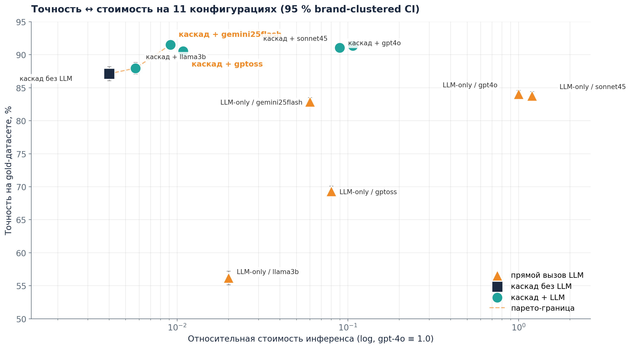
Главный результат: точность ↔ стоимость
11 рабочих точек; планки — 95 % brand-clustered bootstrap CI
Гибрид парето-доминирует
каскад + Gemini 2.5 Flash
91,5 % точности
≈ 110 × дешевле прямого вызова GPT-4o на каждое поле
Преимущество в точности
+ 7,7 п. п.
точнее, чем прямой вызов Claude Sonnet 4.5 на каждое поле
Все гибридные конфигурации точнее любой стратегии «LLM на каждое поле».
МАИ · кафедра 806 · М. А. Фролов · ВКР магистра · 2026
9 / 20

Slide 10
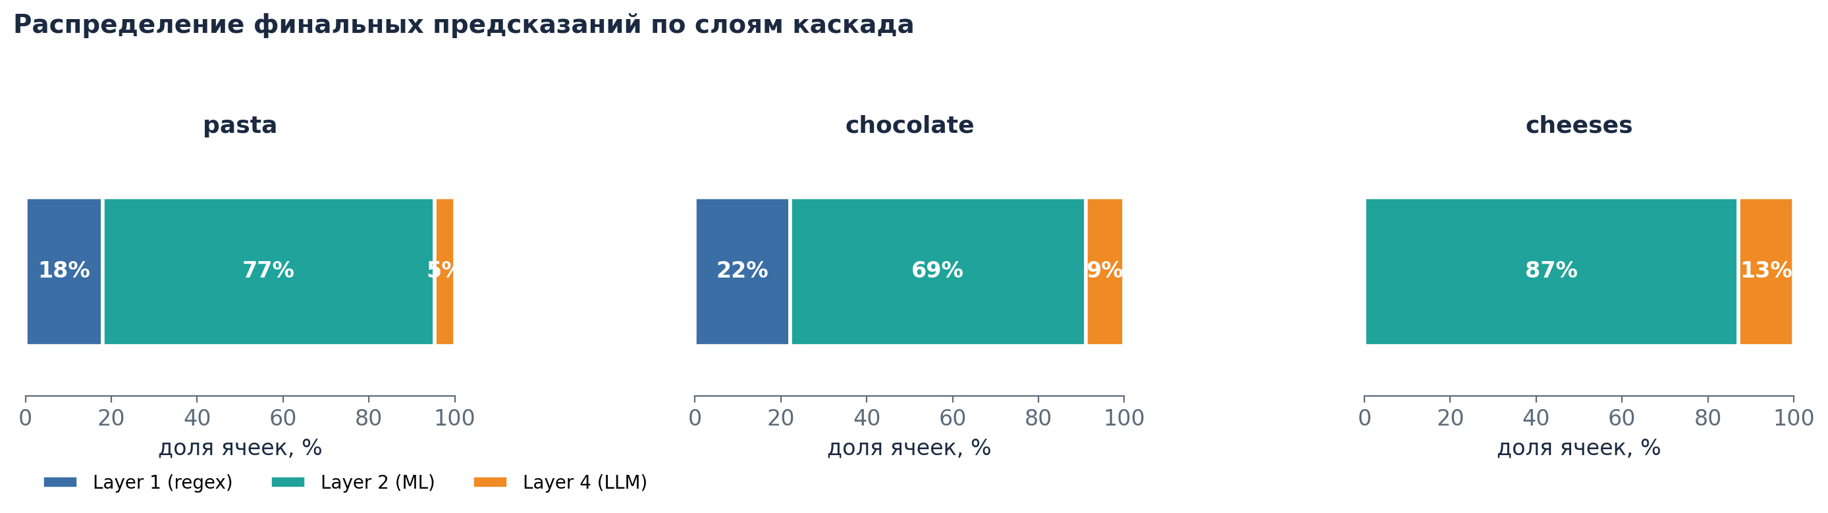
Послойный вклад каскада
Распределение финальных предсказаний по слоям каскада на трёх категориях товаров.
• Regex закрывает 18–22 % словарных полей в pasta и chocolate.
• ML — основная доля: XGBoost закрывает 69–87 % ячеек локально, на CPU.
• LLM-fallback берёт 5–13 %: самые сложные ячейки, не закрытые предыдущими слоями с нужной уверенностью.
МАИ · кафедра 806 · М. А. Фролов · ВКР магистра · 2026
10 / 20

Slide 11
Развёртывание на открытых моделях
Полная локальность без передачи данных во внешние API
Каскад архитектурно независим от поставщика большой языковой модели. С открытой моделью gpt-oss-120b в роли запасного слоя возможно полностью локальное развёртывание.
Прирост от каскадной архитектуры
Цена локальности
69,3 % → 90,5 %
прямой gpt-oss-120b → каскад + gpt-oss-120b
+ 21,2 п. п. точности
− 0,9 п. п.
на столько каскад + gpt-oss-120b уступает
коммерческой конфигурации — при полной независимости от внешних API.
Три сценария развёртывания запасного слоя
Коммерческий
Бюджетный
Локальный (on-premise)
Gemini 2.5 Flash / Sonnet 4.5
GPT-4o
gpt-oss-120b
максимальная точность 91,5 %
баланс точности и доступности API
данные не покидают периметр
МАИ · кафедра 806 · М. А. Фролов · ВКР магистра · 2026
11 / 20

Slide 12
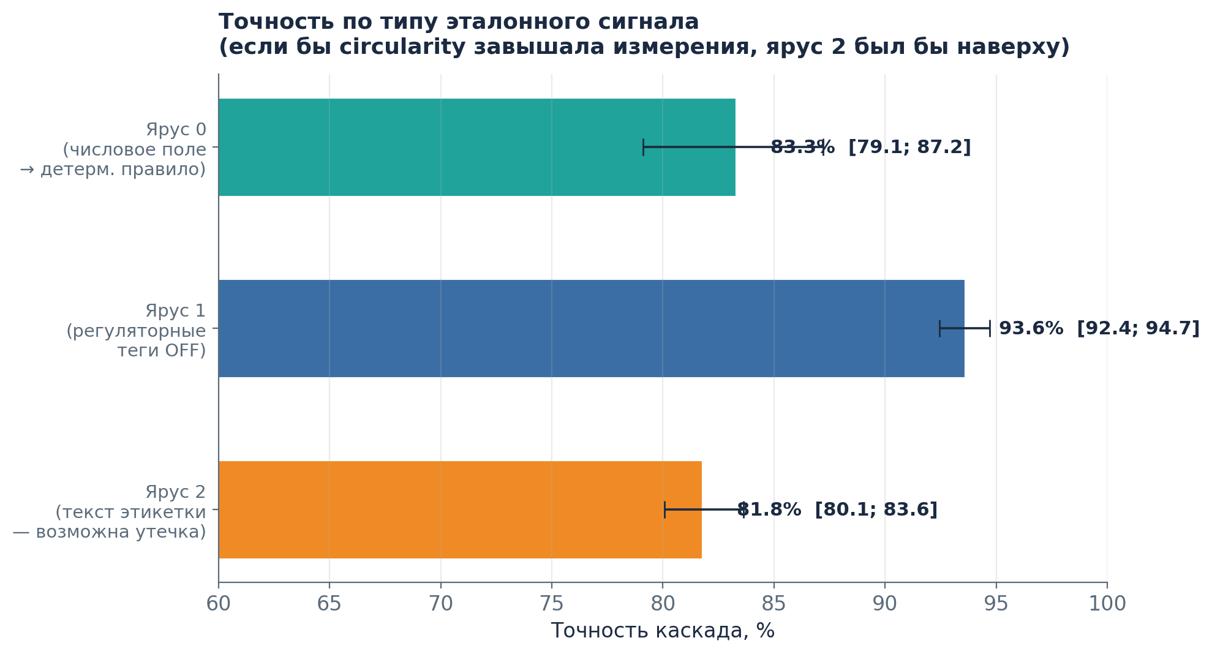
Достоверность результата
Контроль на структурную утечку (circularity)
Точность приведена в разрезе типа эталонного сигнала. При утечке выше был бы «текстовый» ярус — наблюдается обратное.
Опровержение претензии о circularity
«Текстовый» ярус, делящий сигнал с признаками модели, — самый низкий (81,8 %), на 11,8 п. п. ниже tag-ярусного. Завышения за счёт утечки нет.
• Brand-disjoint сплит: бренды теста не пересекаются с обучающими.
• k-NN distance ablation: точность не падает на семантически дальних товарах.
• Робастность к языку: сопоставимая точность на 6 языках этикеток.
МАИ · кафедра 806 · М. А. Фролов · ВКР магистра · 2026
12 / 20

Slide 13
Научная новизна
Три отличия настоящей работы от состояния области; ни одно из них не показано совместно в опубликованных работах TXtract, MAVE, OpenTag, FrugalGPT, AutoMix, RouterBench.
Парето-доминирование
Одновременный выигрыш в точности +7,7 п. п. и стоимости × 275 над прямым вызовом коммерческой большой языковой модели.
Негативный результат
Обучаемый стоимостно-чувствительный маршрутизатор не превосходит статическое правило (предзарегистрированная гипотеза H1 отклонена).
Опровержение circularity
Количественное опровержение завышения точности через стратификацию ярусов эталонного сигнала.
Дополнительный методический вклад
Слепая ре-разметка независимой большой языковой моделью на всей тестовой выборке (κ Коэна > 0,85 на 17 из 22 пар, согласованность 95,0 %); цикл «аудит → исправление экстракторов → переобучение → измерение» с воспроизведением на 3 категориях из 3.
МАИ · кафедра 806 · М. А. Фролов · ВКР магистра · 2026
13 / 20

Slide 14
Цикл «аудит → переобучение → ре-оценка»
Ручной аудит 239 товаров категории pasta выявил систематическую ошибку слабой разметки: редкие формы пасты помечались как «прочее».
Переобучение на исправленных метках устранило дефект.
Ключевой эффект — атрибут «форма пасты»
+ 49 п. п.
точности после переобучения на исправленных аудитом метках (n = 83)
Вывод для методологии
• Цикл переводит систему из режима фиксированной точности в режим управляемого улучшения качества.
• Эффект сосредоточен там, где аудит вскрыл реальную ошибку разметки; на корректно размеченных атрибутах изменения в пределах шума.
• Стоимость аудита окупается однократно: исправленная метка улучшает все будущие прогнозы атрибута.
МАИ · кафедра 806 · М. А. Фролов · ВКР магистра · 2026
14 / 20

Slide 15
Демонстрационный комплекс
Каскад обёрнут в программный комплекс для оператора каталога.
Стабильный REST API и веб-интерфейс переводят ручное заполнение в режим выборочной верификации с явной отметкой слоя-источника на каждое значение.
Веб-интерфейс оператора
Эффект для оператора каталога
Карточка товара с поатрибутным результатом: значение, слой-источник и индикатор уверенности.
Доля ячеек, требующих ручной верификации, снижается до 5–10 %.
Программный интерфейс
Стабильный REST API обогащения для интеграции в конвейер каталога интернет-магазина.
в 10–20 раз
сокращение ручной нагрузки оператора при сохранении контроля качества.
Отметка источника
Каждое значение помечено слоем (regex / ML / LLM) — оператор проверяет выборочно, а не всё.
Bayes-валидатор
Подозрительные предсказания помечаются флагом и направляются на приоритетную проверку.
МАИ · кафедра 806 · М. А. Фролов · ВКР магистра · 2026
15 / 20

Slide 16
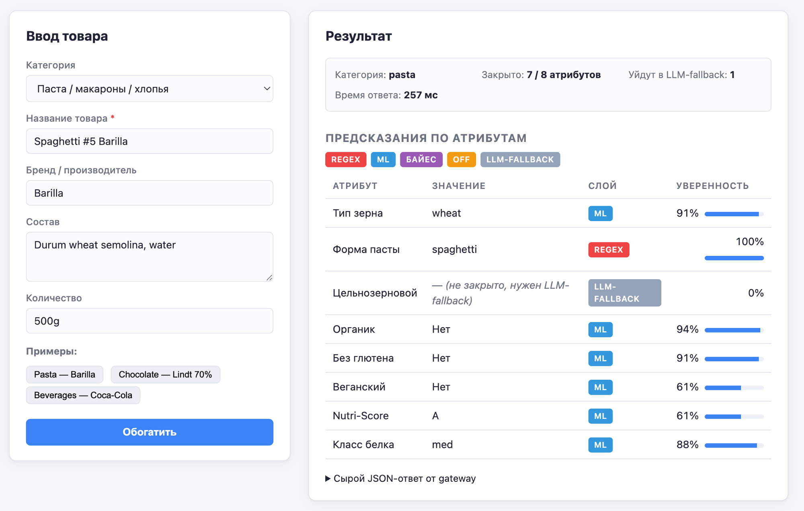
Демонстрационный комплекс — визуально и публично
Веб-интерфейс оператора: ввод партнёрских полей слева, поатрибутный результат с отметкой слоя справа.
Go-шлюз
≈ 200 строк, валидация JSON, проксирование, CORS, без внешних зависимостей.
Python · FastAPI
ML-сервис, реализующий каскад L0–L4; 4 endpoint, объяснение через Shapley-значения.
Web-фронтенд
Статический HTML/CSS/JS, форма ввода и отметка слоя-источника на каждом значении.
Открытый исходный код, ноутбук с воспроизводимым каскадом, артефакты: github.com/Qworl/diploma
МАИ · кафедра 806 · М. А. Фролов · ВКР магистра · 2026
16 / 20

Slide 17
Достигнутые результаты
Все числовые значения подтверждены воспроизводимыми артефактами проверочной выборки.
Показатель | Было | Стало | Эффект
Точность обогащения | 100 % ручной труд | каскад 91,5 % автоматически | + 91,5 п. п.
Доля обращений к LLM | 100 % ячеек | 8,6 % ячеек | сокращена в 12 раз
Открытая модель (on-premise) | прямой gpt-oss-120b — 69,3 % | каскад + gpt-oss — 90,5 % | + 21,2 п. п.
Ручная верификация | ≈ 100 % ячеек | 5–10 % ячеек | сокращена в 10–20 раз
Независимость от вендора LLM | привязка к одному API | пять моделей с близкой точностью | 5 / 1
МАИ · кафедра 806 · М. А. Фролов · ВКР магистра · 2026
17 / 20

Slide 18
Готовность к внедрению и перспективы
Архитектура доведена до уровня прототипа PIM-обогатителя. Разделение на три независимых компонента (Go-шлюз, Python ML-сервис, веб-фронтенд) упрощает интеграцию в производственные конвейеры товарных каталогов.
Прототип
Целевые роли
On-premise
Программный комплекс работает локально на CPU; ≈ 15–20 с прогрев SBERT; десятки миллисекунд на товар.
Контент-менеджер · системный аналитик · инженер машинного обучения (см. §4.1 ВКР).
Сценарий полной локальности на открытой модели gpt-oss-120b: данные не покидают периметр организации.
Перспективы развития темы
• Расширение на не-продовольственные категории (электроника, косметика — заделы есть в §5.5 заключения).
• Привязка эталона к внешним регуляторным реестрам (PDO/PGI) для устранения зависимости от тегов OFF.
• Интеграция с PIM-системами семейства Akeneo через стабильный REST-контракт.
МАИ · кафедра 806 · М. А. Фролов · ВКР магистра · 2026
18 / 20

Slide 19
Заключение — цель работы достигнута
1.
Спроектирована и реализована гибридная каскадная архитектура из пяти слоёв с фильтрацией по калиброванной уверенности.
2.
Построена brand-disjoint эталонная выборка на трёх категориях с тройным контролем источника разметки.
3.
Каскад достигает 91,5 % точности, вызывая большую языковую модель лишь на 8,6 % ячеек — парето-доминирование над прямым вызовом LLM.
4.
Подтверждена работа на открытой модели: + 21,2 п. п. над прямым gpt-oss-120b при потере всего 0,9 п. п. к коммерческой.
5.
Создан демонстрационный комплекс с тремя сценариями развёртывания и выборочной верификацией оператором.
Практический результат — производственно-применимая система с контролируемой стоимостью и независимостью от вендора LLM.
МАИ · кафедра 806 · М. А. Фролов · ВКР магистра · 2026
19 / 20

Slide 20
Спасибо за внимание
Готов ответить на вопросы
Ключевые источники
1. Бакаев М. А. Системы управления товарной информацией: обзор архитектур PIM-платформ // Программная инженерия. 2023.
2. Reimers N., Gurevych I. Making Monolingual Sentence Embeddings Multilingual using Knowledge Distillation. EMNLP, 2020.
3. Chen T., Guestrin C. XGBoost: A Scalable Tree Boosting System // KDD ’16. ACM, 2016. P. 785–794.
4. Pearl J. Probabilistic Reasoning in Intelligent Systems: Networks of Plausible Inference. Morgan Kaufmann, 1988.
5. Ratner A. et al. Snorkel: Rapid Training Data Creation with Weak Supervision // VLDB Endowment. 2017.
МАИ · кафедра 806 · М. А. Фролов · ВКР магистра · 2026
20 / 20

